Slide 1

Étude des systèmes mécaniques Analyser – Concevoir – Réaliser Réaliser – Chapitre 2 Mise en forme des bruts
Compétences
Concevoir
Réaliser
Expérimenter
Communiquer
Analyser
Modéliser
Résoudre

Slide 2
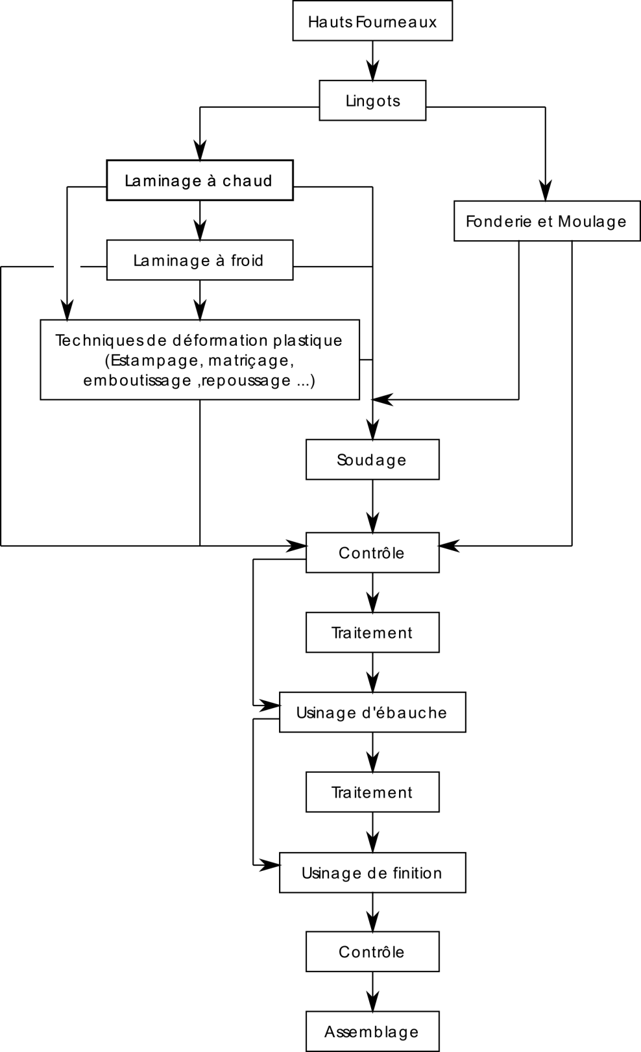
Introduction
4 grandes familles de procédés
Formage
Moulage
Assemblage
Usinage

Slide 3
Mise en forme des matériaux à l’état solide ou pâteux Introduction
Laminage
Techniques de forge
la forge libre
l'estampage
le matriçage
l'extrusion.
La distinction entre ces procédés se fait au niveau :
du matériau mis en œuvre : ferreux ou non ferreux
des pièces à réaliser : poids, morphologie, complexité, précision
de l'importance des séries
des outillages et de leur complexité
des engins employés : de choc ou de pression.

Slide 4
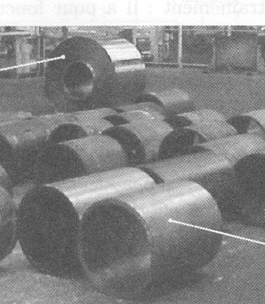
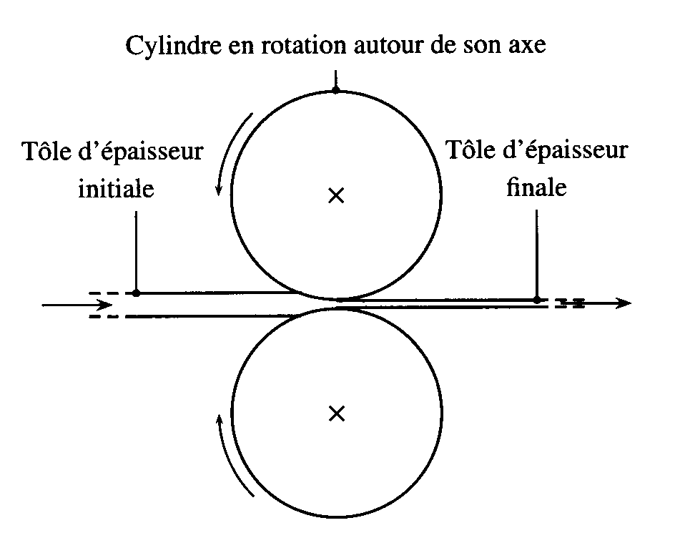
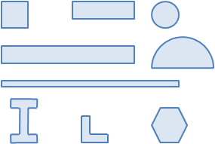
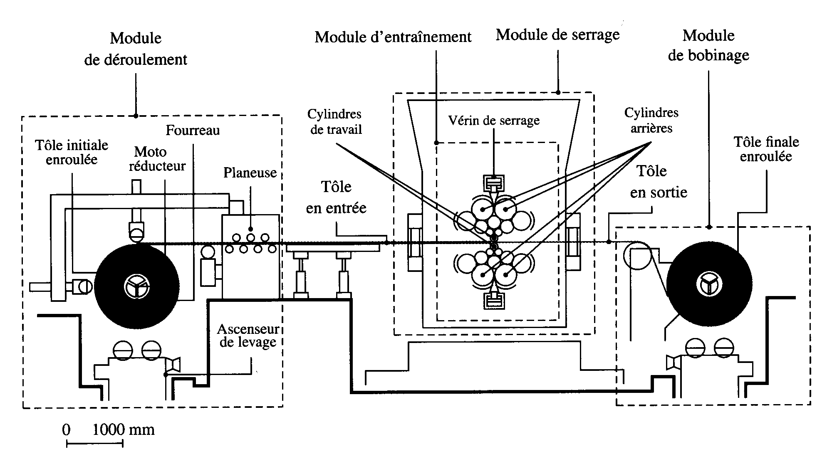
Mise en forme des matériaux à l’état solide ou pâteux Laminage

Slide 5
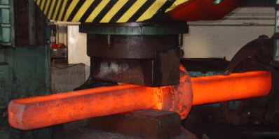
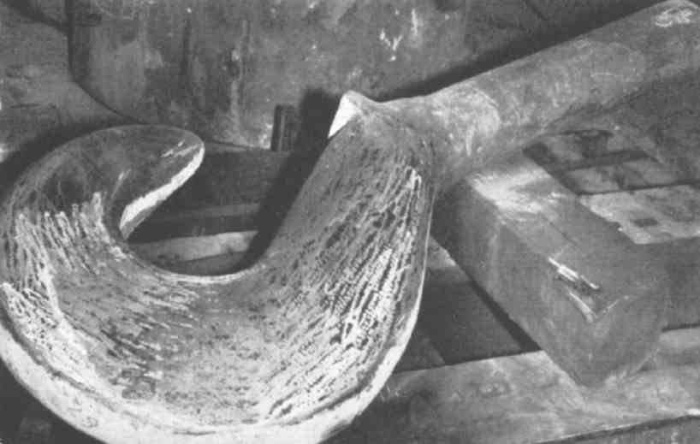
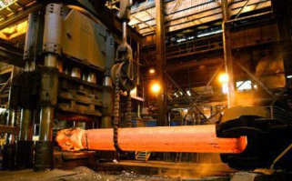
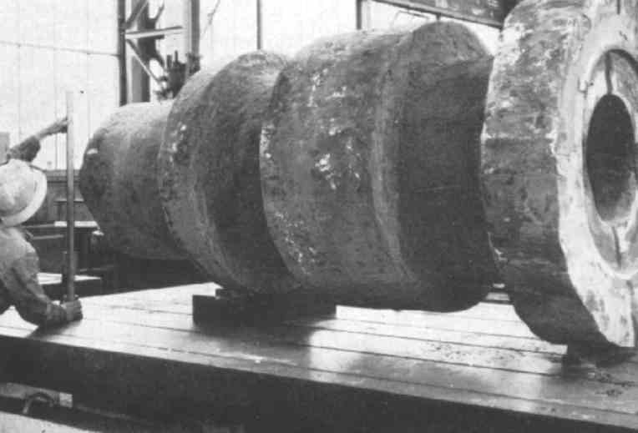
Mise en forme des matériaux à l’état solide ou pâteux Forge Libre

Slide 6
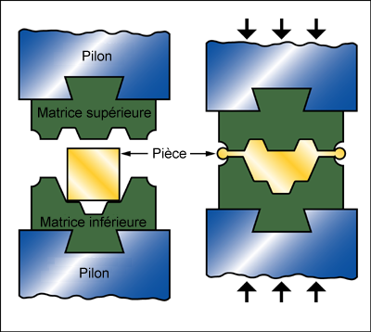
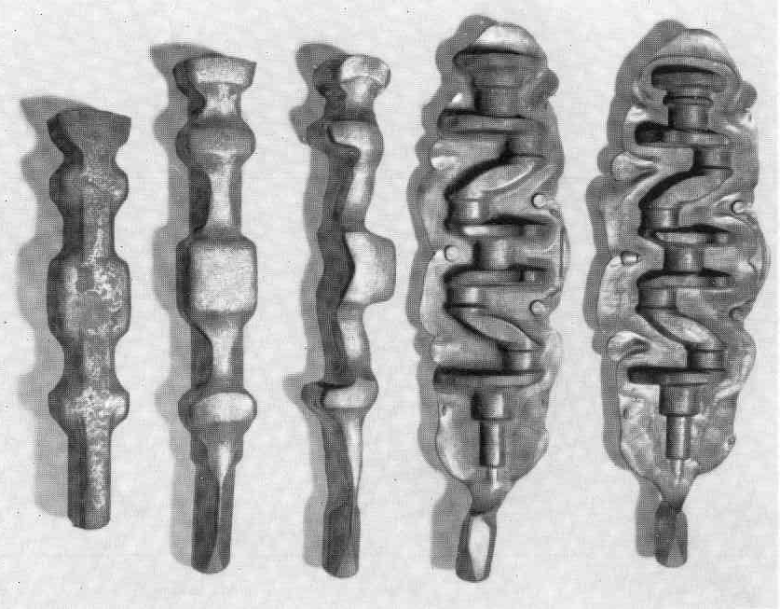
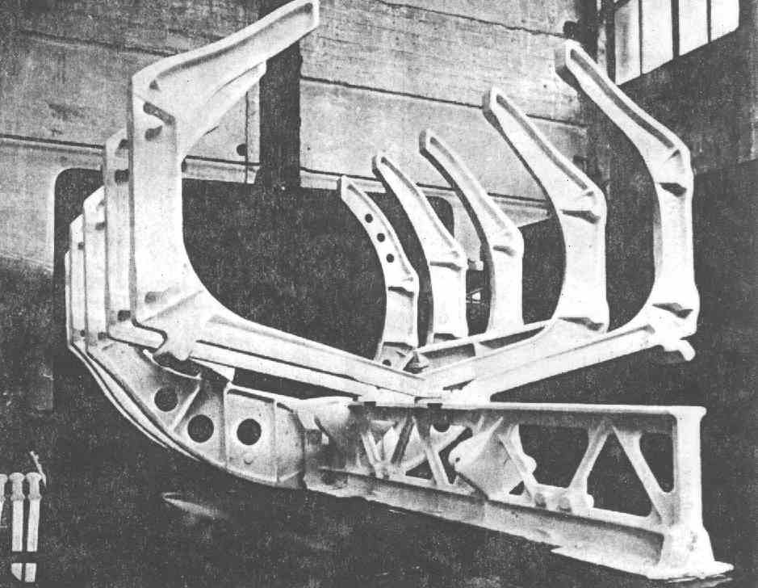
Mise en forme des matériaux à l’état solide ou pâteux Estampage – Matriçage

Slide 7
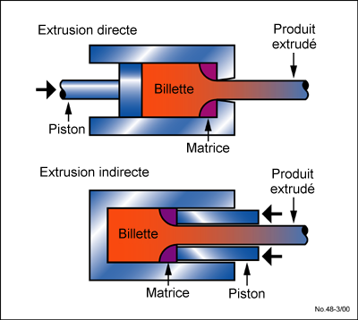
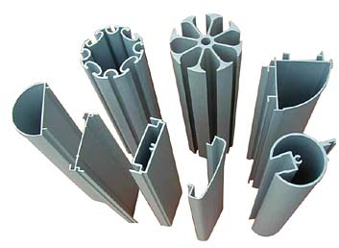
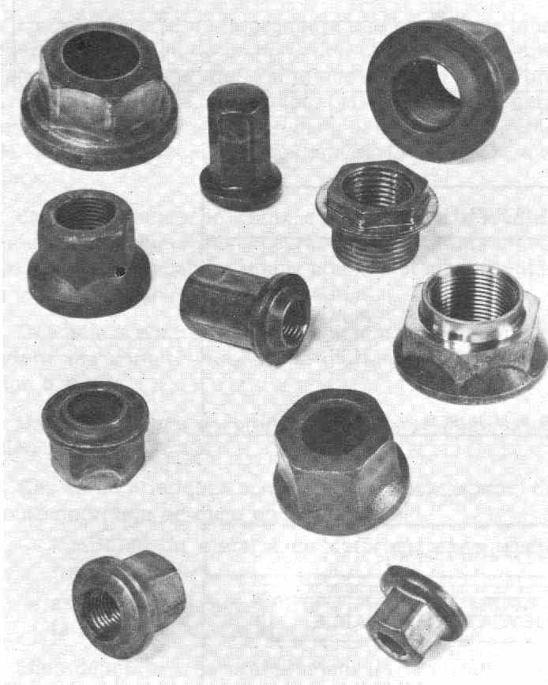
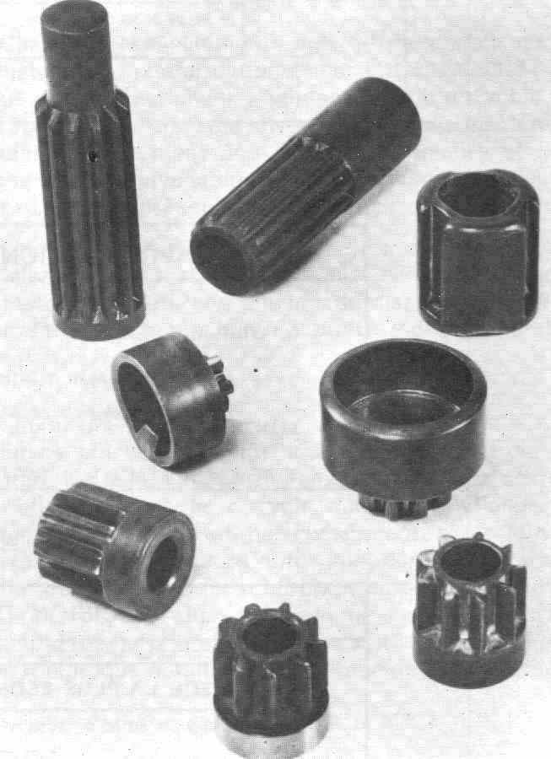
Mise en forme des matériaux à l’état solide ou pâteux Extrusion

Slide 8
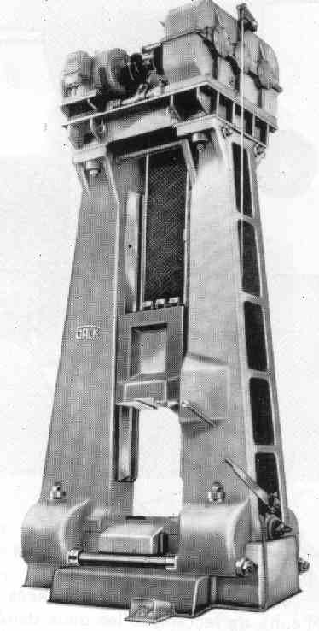
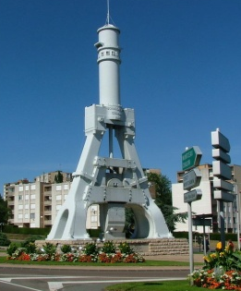
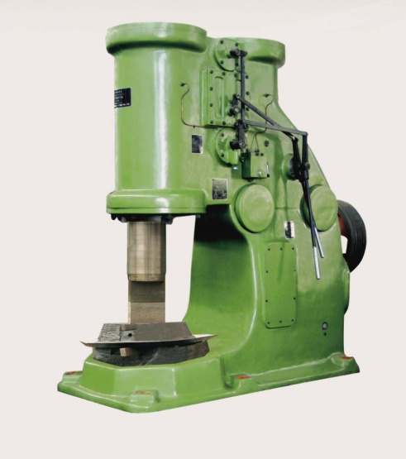
Mise en forme des matériaux à l’état solide ou pâteux Engins de frappe

Slide 9
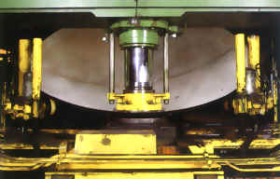
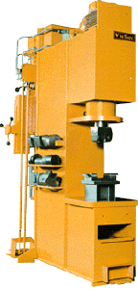
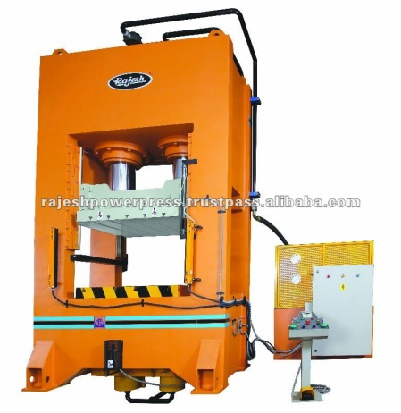
Mise en forme des matériaux à l’état solide ou pâteux Engins de pression

Slide 10
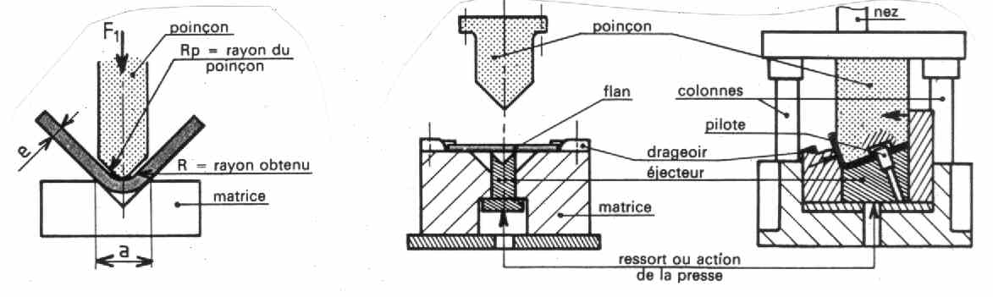
Mise en forme des métaux en feuille Pliage

Slide 11
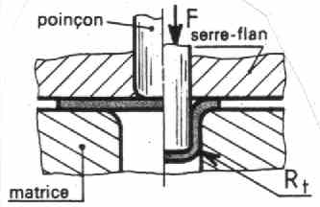
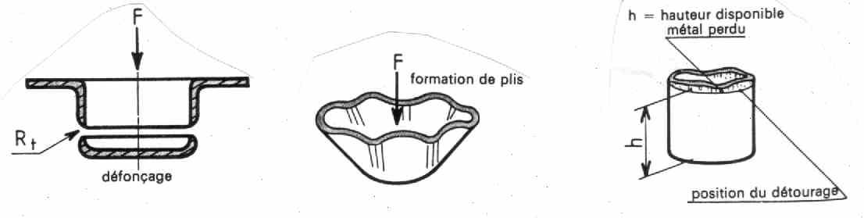
Mise en forme des métaux en feuille Emboutissage

Slide 12
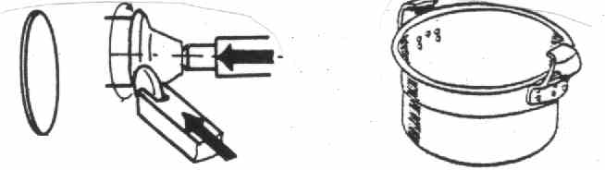
Mise en forme des métaux en feuille Repoussage

Slide 13
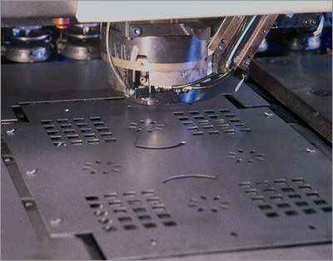
Mise en forme des métaux en feuille Poinçonnage et Grignotage

Slide 14
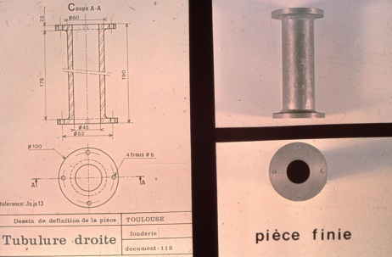
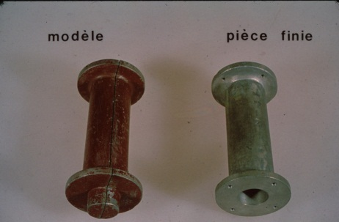
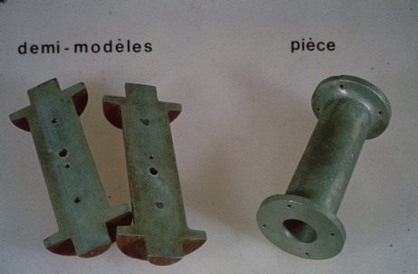
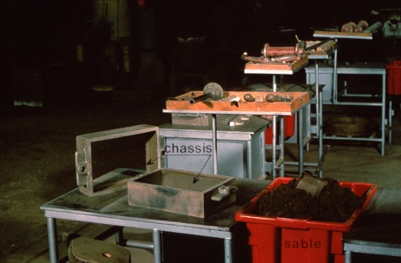
Mise en forme des matériaux à l’état liquide – Moulage au sable – Détail du procédé
Description du procédé

Slide 15
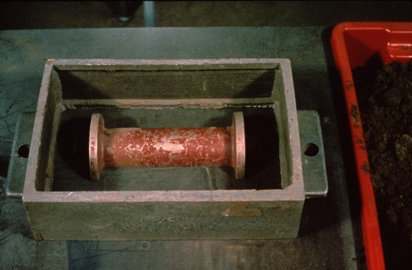
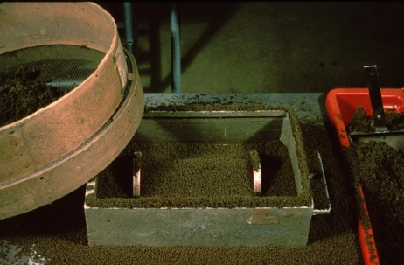
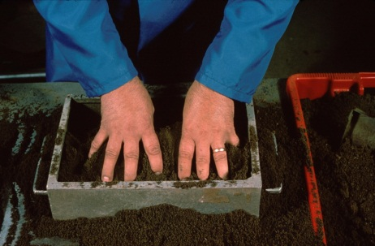
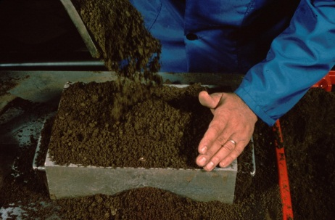
Mise en forme des matériaux à l’état liquide – Moulage au sable – Détail du procédé
Description du procédé

Slide 16
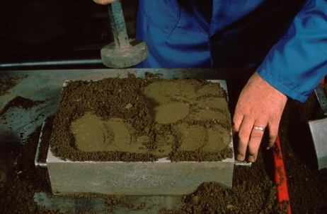
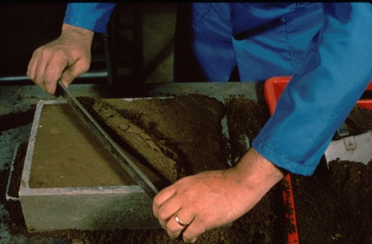
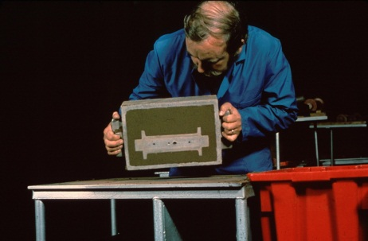
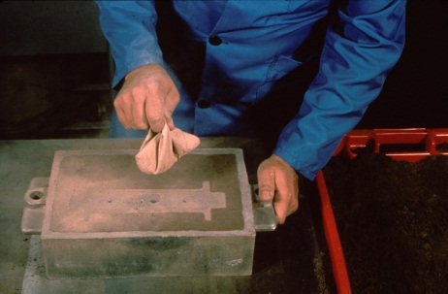
Mise en forme des matériaux à l’état liquide – Moulage au sable – Détail du procédé
Description du procédé

Slide 17
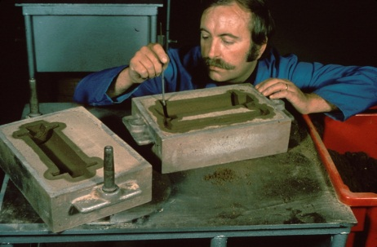
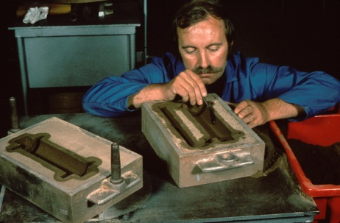
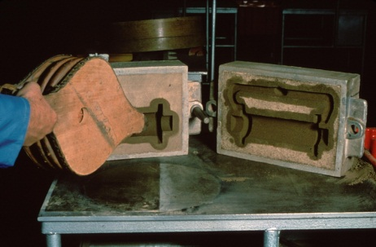
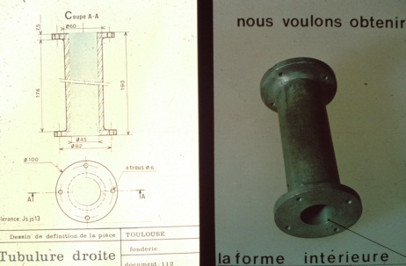
Mise en forme des matériaux à l’état liquide – Moulage au sable – Détail du procédé
Description du procédé

Slide 18
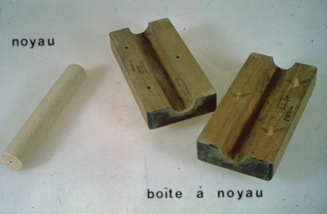
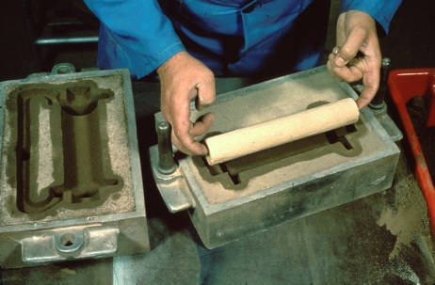
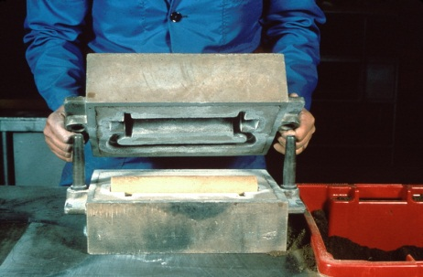
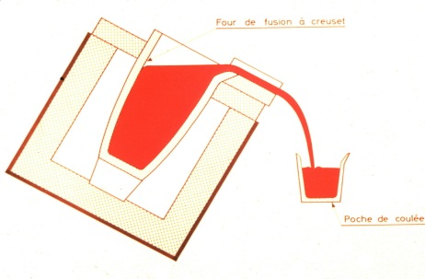
Mise en forme des matériaux à l’état liquide – Moulage au sable – Détail du procédé
Description du procédé

Slide 19
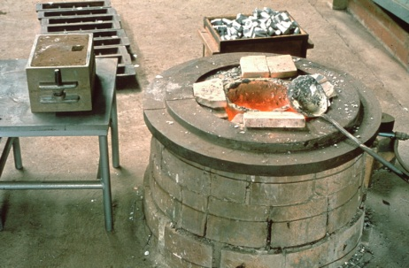
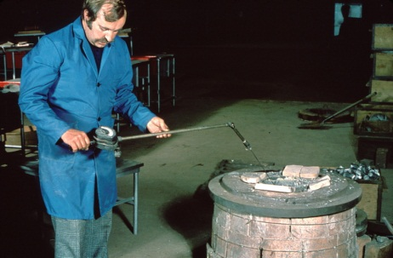
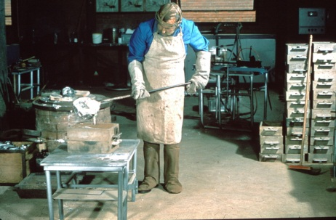

Description du procédé

Slide 20


Description du procédé

Slide 21


Mise en forme des matériaux à l’état liquide – Autres techniques – Moulage en moule métallique

Slide 22








Mise en forme des matériaux à l’état liquide – Autres techniques – Moulage en moule métallique

Slide 23


Mise en forme des matériaux à l’état liquide – Autres techniques – Moulage à la cire perdue

Slide 24

Mise en forme des matériaux à l’état liquide – Autres techniques – Moulage par injection plastique
1- Plateau arrière fixe 2- Colonnes de guidage 3- Plateau mobile de fermeture 4- Plateau fixe d'injection | 5- Cylindre chauffant d'injection 6- Trémie 7- Groupe d'injection 8- Organe de fermeture (genouillère ou vérin) | 9- Tableau de commande 10- Bâti 11- Groupe hydraulique

Slide 25

Mise en forme des matériaux à l’état de poudre Frittage

Slide 26



Découpe des métaux Découpe au jet d’eau

Slide 27




Découpe des métaux Découpe au laser

Slide 28



Découpe des métaux Oxycoupage

Slide 29

Découpe des métaux Découpe par électroérosion au fil

Slide 30


Assemblage des métaux Définitions du soudage
Souder c’est assembler de façon définitive une ou plusieurs pièces en assurant entre elles la continuité de la matière.
Le soudo-brasage et le brasage : l’assemblage est hétérogène, la formation du joint ou cordon est assurée par la seule intervention du métal d’apport qui agit comme une colle. La température de fusion du métal d’apport est inférieure à celle des matériaux à souder qui peuvent être de natures différentes.
Le soudage autogène : les pièces à assembler, de même nature ou de composition voisine, participent à la constitution du joint ou du cordon de soudure. L’assemblage est dit homogène.

Slide 31




Assemblage des métaux Procédés de soudage

